Slide 1

TRƯỜNG TIỂU HỌC THẠCH BÀN A
CHÀO MỪNG QUÝ THẦY CÔ
VỀ DỰ GIỜ THĂM LỚP
Hoạt động trải nghiệm
BÀI 6: SINH HOẠT LỚP
TRÒ CHƠI: ĐOÁN TÊN

Slide 3
Thứ……ngày…..tháng…..năm…….
HOẠT ĐỘNG TRẢI NGHIỆM
SINH HOẠT LỚP: TRÒ CHƠI “ĐOÁN TÊN”
I. Sơ kết hoạt động tuần qua.
1) Kết quả thi đua cuối tuần vừa qua:
- Thực hiện tốt nền nếp học tập, đến lớp đúng giờ tham gia thi đua tuần học tốt do đội cờ đỏ tổ chức.
- Thực hiện tốt việc làm bài tập đầy đủ, chăm chỉ học tập, không nói chuyện riêng trong giờ học.
- Thực hiện tốt vệ sinh cá nhân, vệ sinh lớp học. Tham gia sinh hoạt tập thể nghiêm túc và hoạt thành tốt
2) Tồn tại:
- Có một số bạn đi học muộn, một số bạn vẫn nói chuyện riêng trong giờ học.

Slide 4
Thứ……ngày…..tháng…..năm…….
HOẠT ĐỘNG TRẢI NGHIỆM
SINH HOẠT LỚP: TRÒ CHƠI “ĐOÁN TÊN”
II. Kế hoạch hoạt động tuần tới.
- Thi đua lập thành tích chào mừng ngày…………….
- Tiếp tục thực hiện tốt nền nếp học tập, đến lớp đúng giờ tham gia thi đua tuần học tốt do đội cờ đỏ tổ chức.
- Khắc phục những tồn tại trong tuần trước để hoàn thành xuất sắc nhiệm vụ tuần này.
- Thực hiện tốt việc làm bài tập đầy đủ, chăm chỉ học tập, không nói chuyện riêng trong giờ học.
- Thực hiện tốt vệ sinh cá nhân, vệ sinh lớp học. Tham gia sinh hoạt tập thể nghiêm túc và hoạt thành tốt

Slide 5
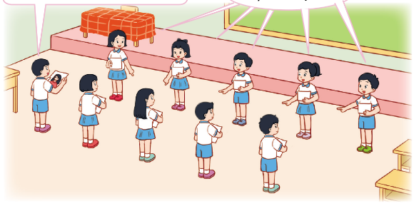
Thứ……ngày…..tháng…..năm…….
HOẠT ĐỘNG TRẢI NGHIỆM
SINH HOẠT LỚP: TRÒ CHƠI “ĐOÁN TÊN”
III. Sinh hoạt chủ đề “Trò chơi đoán tên”.
1) Phân công nhiệm vụ và chuẩn bị đồ dùng, dụng cụ của trò chơi.
- Sử dụng bức ảnh mà em đã chuẩn bị để tham gia trò chơi.
- Tiến hành:
+ Chia lớp thành các đội chơi.
+ Mỗi bạn cầm bức ảnh của bạn khác trong đội.
+ Mô tả những đặc điểm về ngoại hình, tính cách,… của bạn trong ảnh.
+ Đội còn lại đoán tên bạn được mô tả.
- Chia sẻ cảm xúc sau khi tham gia trò chơi.

Slide 6
Thứ……ngày…..tháng…..năm…….
HOẠT ĐỘNG TRẢI NGHIỆM
SINH HOẠT LỚP: TRÒ CHƠI “ĐOÁN TÊN”
III. Sinh hoạt chủ đề “Trò chơi đoán tên”.
- Học sinh tham gia chơi trò chơi.
- Các tổ cử trọng tài làm việc.
- Tuyên dương đội chơi tốt nhất.

Slide 7


Thứ……ngày…..tháng…..năm…….
HOẠT ĐỘNG TRẢI NGHIỆM
SINH HOẠT LỚP: TRÒ CHƠI “ĐOÁN TÊN”
IV. Vận dụng
Học sinh về nhà kể cho người thân nghe những nét riêng của mình và các bạn.

Slide 8

XIN CHÂN THÀNH CẢM ƠN
QUÝ THẦY CÔ GIÁO VÀ CÁC EM

